Slide 1
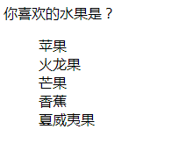
用户界面
如右图。
产品需求
自己封装zepto库
1、夏威夷果后面添加 葡萄
2、在苹果前面添加 葡萄
3、获取芒果的jquery对象
4、获取夏威夷果的DOM元素
实现思路
封装类似jquery的zepto库
封装append方法
封装prepend方法
封装eq方法
封装get方法
加分点

